Slide 1
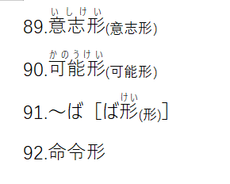
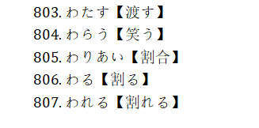
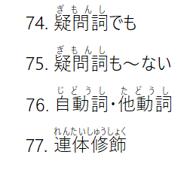
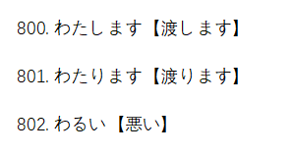
知识点：
N4 语法知识点：92个 N4 词汇知识点：807个
N5 语法知识点：77个 N5 词汇知识点：802个

Slide 2

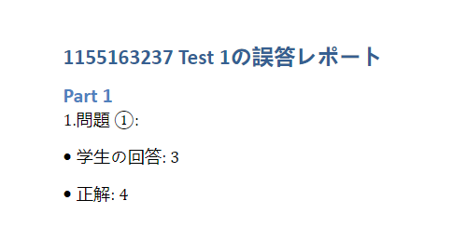
jap_paper_revise.py -- 文档切分的function
processor.py class AnswerChecker ： 跟正确答案比对然后给出mistake report
正确答案和学生答题卡样式都是：
mistake：

Slide 3
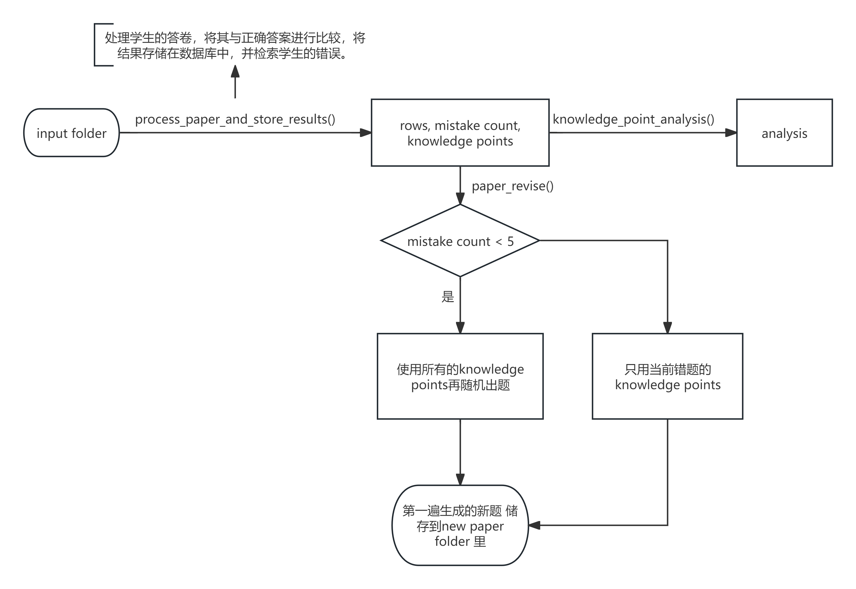
class DocumentProcessor:

Slide 4
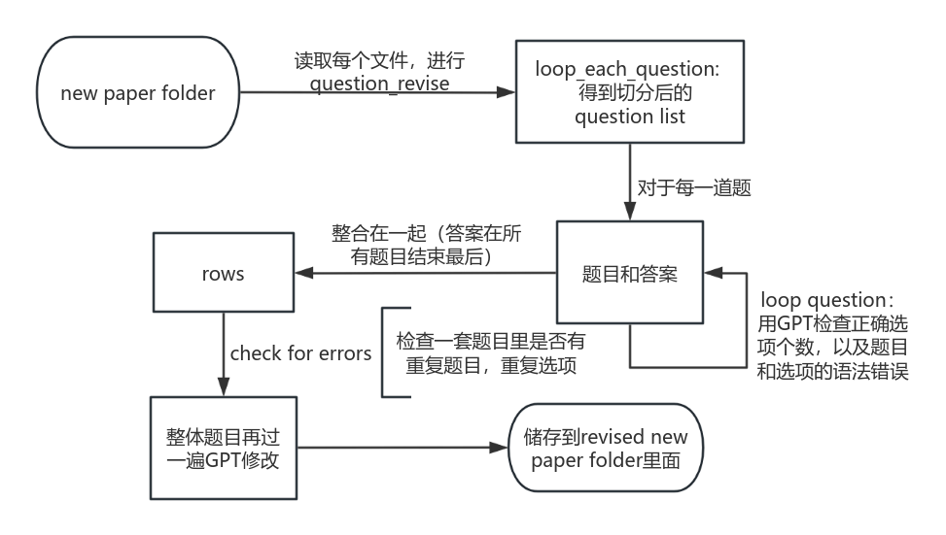
class DocumentProcessor:

Slide 5


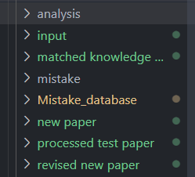
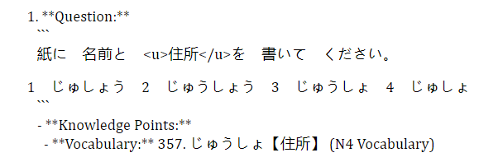

Slide 6



经过GPT revise的最终题目

Slide 7
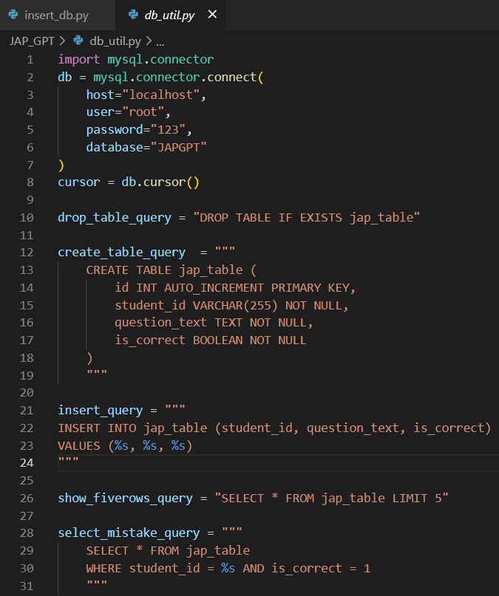
现有mysql数据库结构

